Slide 1


Realidade Aumenta
Com Unity e Vuforia
Prof. Rone Ilídio da Silva

Slide 2

Inicio
Duas etapas:
  Vuforia
    Cadastro no site
    Download do Vulforia Engine
    Criação de uma Licença
    Criação de um banco de dados com a imagem alvo
  Unity
    Criação do Projeto
    Inclusão do Vulforia Engine
    Importação do banco de dados com a imagem alvo
    Criação da cena
    Utilização da licença
    Testes

Slide 3


Slide 4
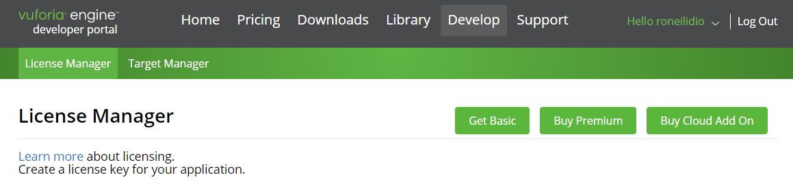
Site do Vuforia
Acesse: https://developer.vuforia.com/
  Clique em Register
  Insira seus dados e crie uma conta
Faça login e clique em Downloads

Slide 5
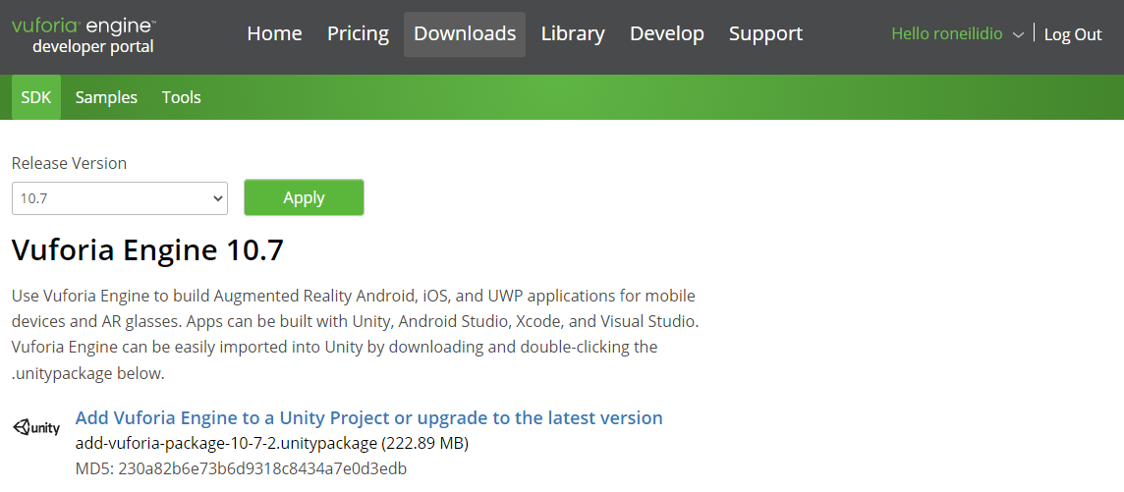
Site do Vuforia
Escolha a última versão do Vuforia Engine para Unity
Concorde com o termo de licença e faça o download do arquivo:
add-vuforia-package-10-7-2 .unitypackage
Obs: a versão é atualizada constantemente, tente utilizar sempre a última

Slide 6
Site do Vuforia
Clique em Develop e em Get Basic

Slide 7
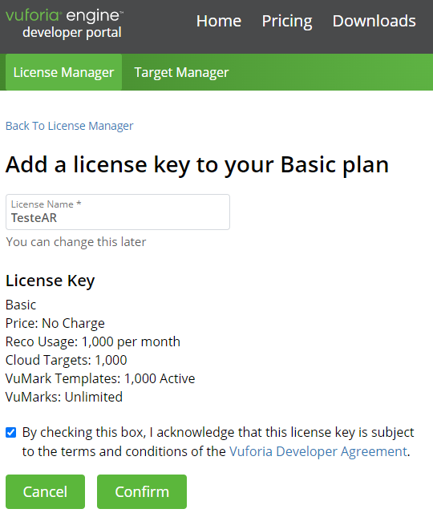
Site do Vuforia
Dê um nome para a licença
Marque que você concorda o termo de desenvolvimento
Confirme

Slide 8
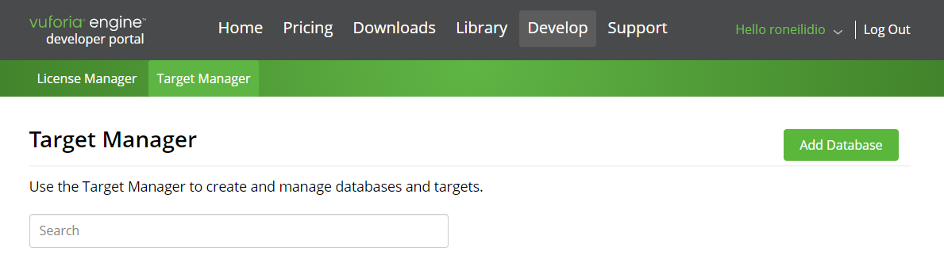
Site do Vuforia
Clique em Target Manager e em Add Database

Slide 9
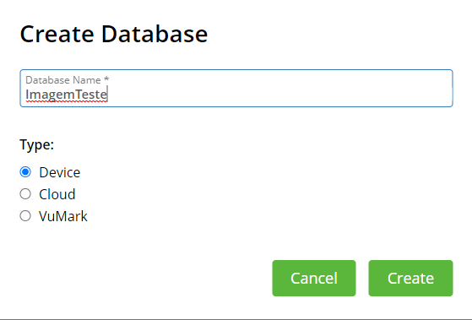
Site do Vuforia
Dê um nome
Escolha Device
Clique em Create

Slide 10
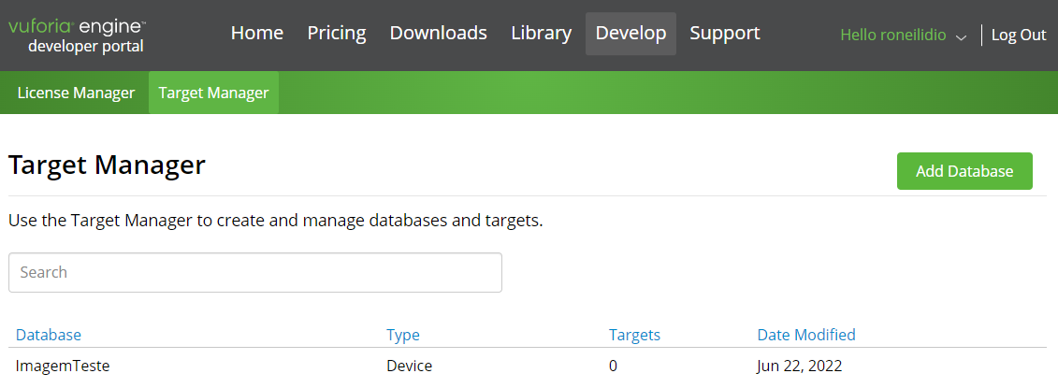
Site do Vuforia
Clique sobre a base de dados criada para associar a uma imagem

Slide 11
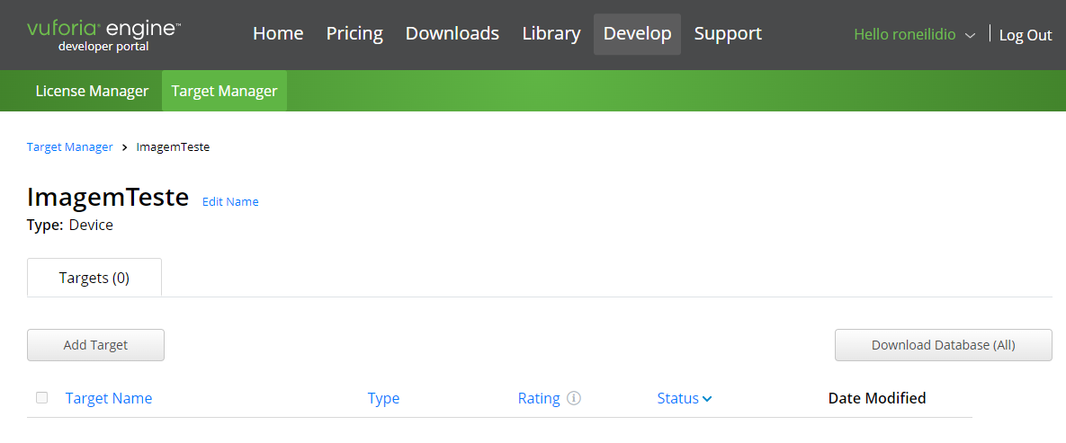
Site do Vuforia
Clique em Add Target

Slide 12
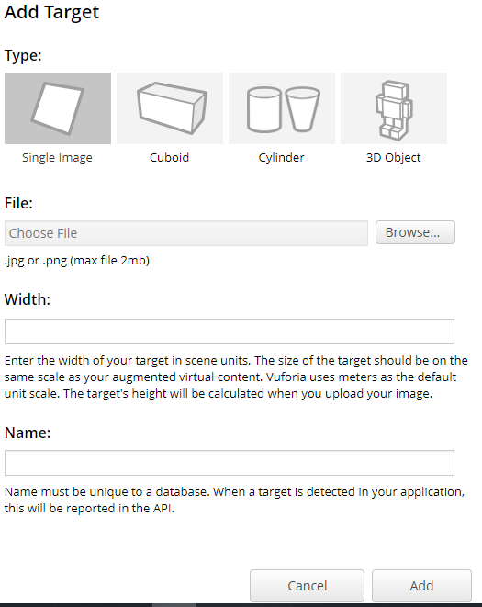
Site do Vuforia
Selecione Single Image
Escolha uma imagem
Informe a largura 1
Dê um nome ao alvo
Imagemteste.jpeg
1
ImagemTeste

Slide 13
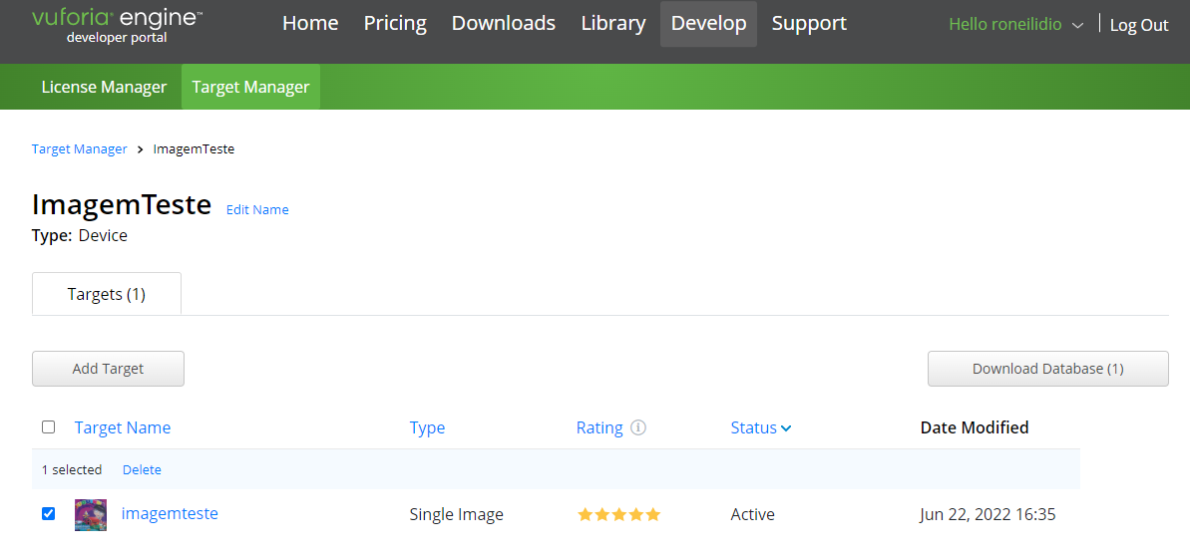
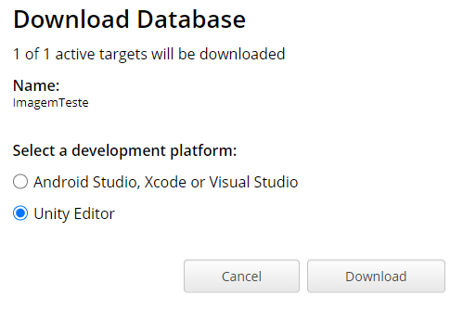
Site do Vuforia
Selecione o database e faça o download do pacote
  Arquivos: ImagemTeste.unitypackage

Slide 14
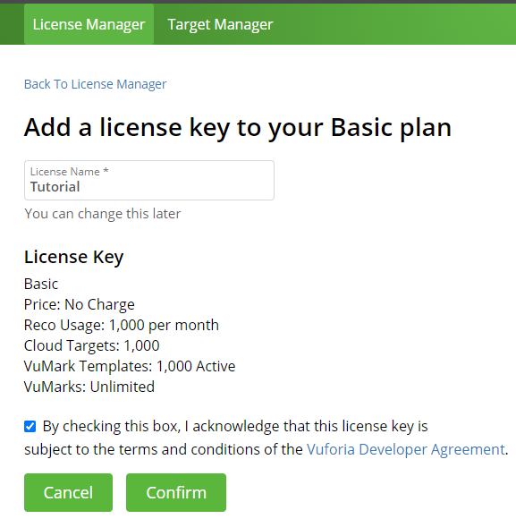
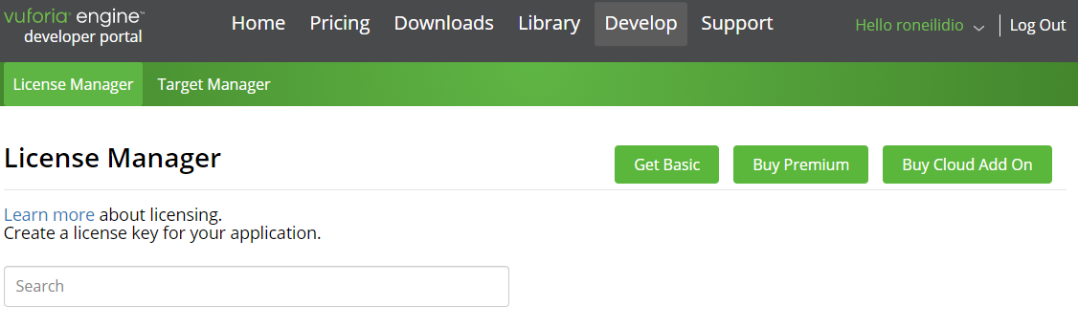
Site do Vuforia
Crie uma licença para sua aplicação
Clique em License Manager/Get Basic
Dê um nome, marque o checkbox para concordar com os termos de utilização e confirme.

Slide 15


Slide 16
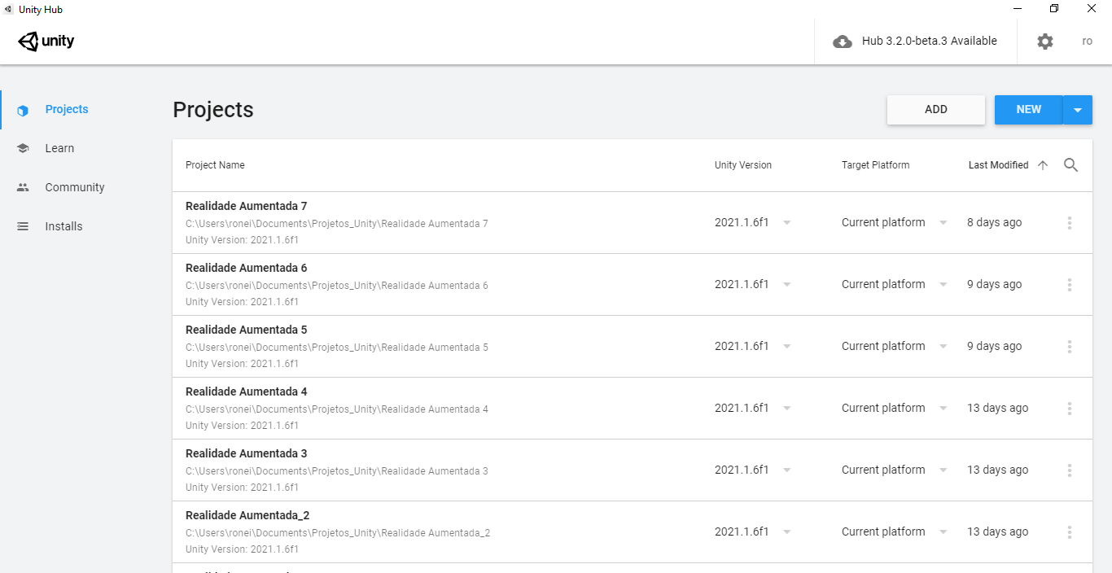
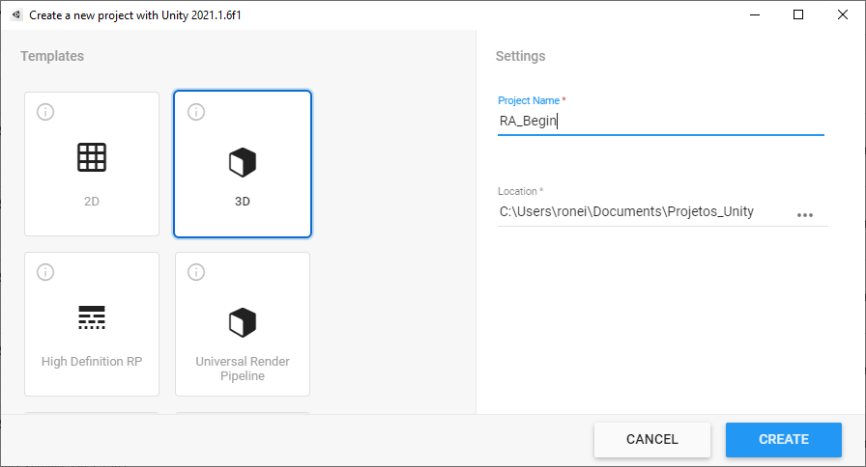
Unity
Crie um projeto 3D

Slide 17
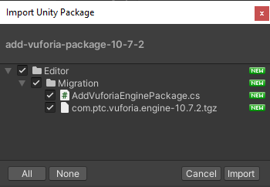
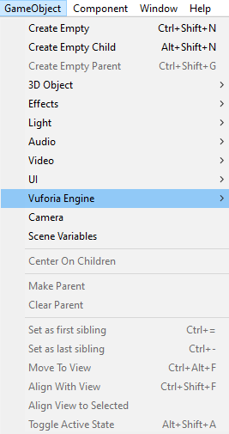
Unity
Adicione o Vuforia Engine ao projeto
  Com o projeto aberto, dê dois cliques sobre o arquivo add-vuforia-package-10-7-2 .unitypackage
  No Unity automaticamente aparecerá a tela para importação de pacotes → clique Import
  Verifique se o menu GameObject possui o item Vuforia Engine → significa que o Vuforia foi instalado corretamente

Slide 18
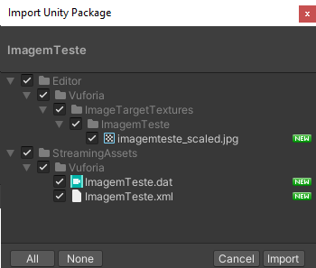
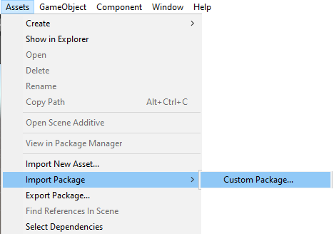
Unity
Importe a figura alvo
  Assets→Import Package → Custom Package ...
  Escolha o arquivo baixado do site do Vuforia referente ao banco de dados da imagem alvo (slide 13)
  Importe tudo

Slide 19
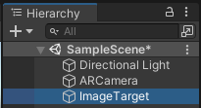
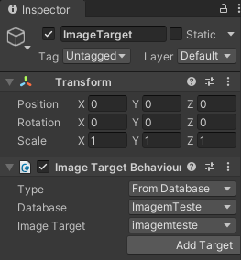
Unity
Remova a Main Camera de seu projeto
Insira
  Vuforia Engine → AR Camera
  Vuforia Engine → Image Target
Altere a hierarquia
Selecione a Image Target e associe o database criado no site d Vuforia com o Image Target

Slide 20
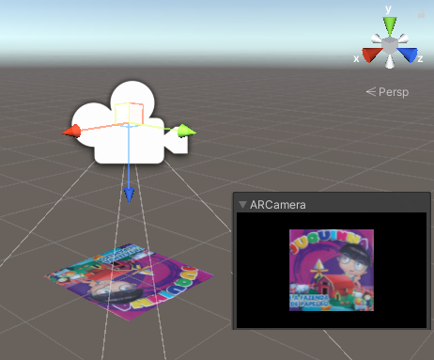

Unity
Gire e posicione AR Camera para que a imagem seja visualizada
  A posição da câmera modifica de acordo com a imagem. No meu projeto, utilizei os seguintes valores

Slide 21
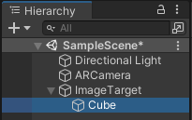
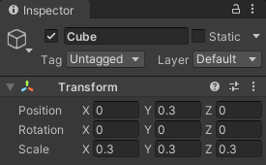
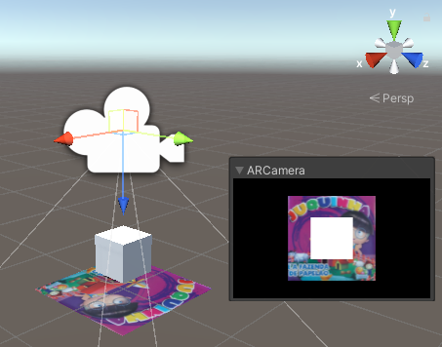
Unity
Insira um GameObject e coloque como filho da imagem alvo
Posicione sobre a imagem alvo
Atenção: o cubo é filho de ImageTarget
Posicionamento
Resultado

Slide 22
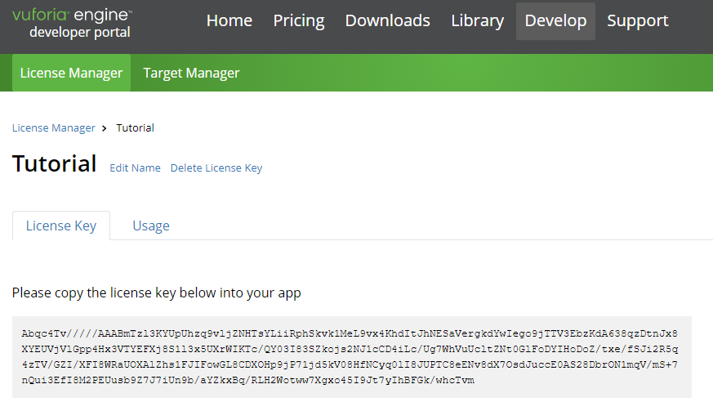
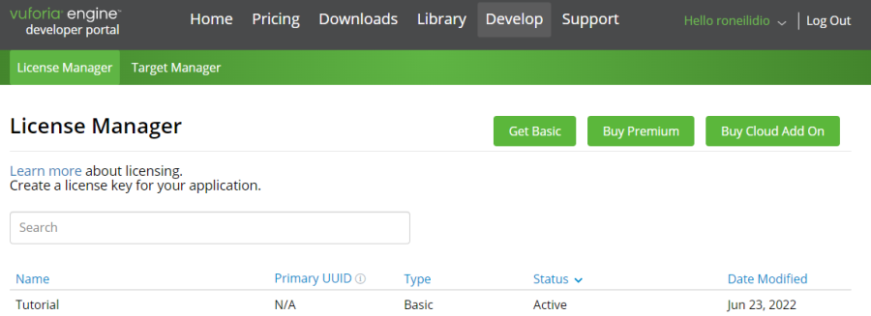
Unity
Entre com a licença do Vuforia no seu projeto
  Logado no site do Vuforia, entre em License Manager e clique sobre a licença criada anteriormente (slide 14)
Copie essa licença

Slide 23
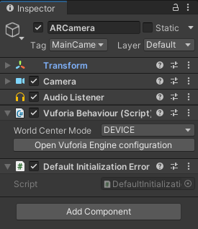
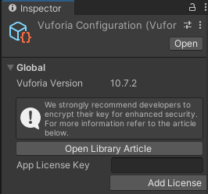
Unity
Clique em AR Camera e no Inspecto clique em Open Vuforia Engine Configuration
Insira a Chave copiada
Clique aqui
Insira a chave aqui

Slide 24


Unity
Ainda no Vuforia Engine Configuration, escolha Device Tracker/ Device Camera = Integrated Webcam
Execute clicando em
Resultado

Slide 25
Visualização com o DroidCAM
O DroidCAM é um aplicativo que utiliza a câmera do celular como Webcam.
  Uma aplicação é executada no Windows
  https://droidcam-client.br.uptodown.com/windows
  Outra é executada no smartphone Android
    Procure por DroidCAM (desenvolvedor Dev47Apps)
Para utilizar o DroidCAM
  Selecione AR Camera
  Clique em Open Vuforia Engine configuration
  Em Camera Device escolha DroidCAM Source (num)
    “num” é um número que pode variar, teste para ver qual deve ser utilizada

Slide 26
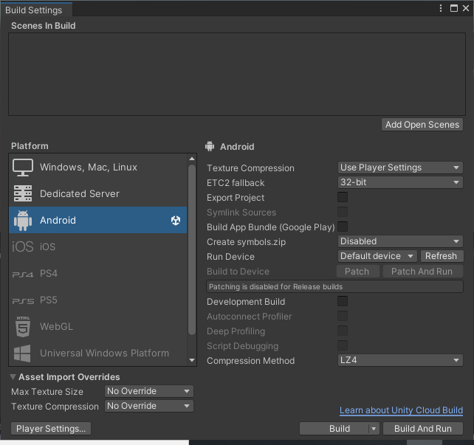
Instalação no Smartphone Android
Passo quando dá tudo certo:
  Clique em File→Build settings
  Escolha Android
  Clique em Build
  Escolha um local para salvar o .apk gerado
  Mande o .apk para um smartphone e instale

Slide 27
Problemas para Instalação no Smartphone Android
Versão:
  Em caso de erro, instale a versão mais nova do editor Unity
Android SDK – a versão mínima deve ser API level 23
  Instale o Android Studio
  Abra o SDK Manager e instale a Android 6.0 ‘Marshmallow’ (API level 23)
  No Unity
    File → Build Settings
      Clique no botão Player Settings
      Project Settings → Player/ Guia Android/Identification/MinimumAPI Level: Android 6.0 ‘Marshmallow’ (API level 23)

